Slide 1
WEAK3 GUI

Slide 2
WEAK3処理概要
WEAK3入力ファイル (*.ini)
読み込むファイル、メッシュ情報、TOUGH3
計算条件など、シミュレーションに必要な
情報はすべてここに書き出される
メッシュ情報
浸透率構造
TOUGH入力ファイル(t2data.dat, INCON)
計算結果
地形
run.py
makeGrid.py
tough3exec_ws.py
TOUGH3/
TOUGH2
makeVtu.py
update_log.py
比抵抗構造
seed points
1. 浸透率構造生成
グリッド作成
岩石タイプ割当
空気層の設定
境界条件の設定
2. TOUGH入力file生成
状態方程式
注入流体の設定
ソルバの設定
3. 計算実行
4. 結果の図化
結果の断面
アニメーション
放熱量時系列
放熱量分布
5. データベース登録
結果の簡単な整理

Slide 3
WEAK3処理概要
WEAK3入力ファイル (*.ini)
読み込むファイル、メッシュ情報、TOUGH3
計算条件など、シミュレーションに必要な
情報はすべてここに書き出される
書き出し
読み込み
GUI
メッシュ情報
浸透率構造
TOUGH入力ファイル(t2data.dat, INCON)
計算結果
地形
run.py
makeGrid.py
tough3exec_ws.py
TOUGH3/
TOUGH2
makeVtu.py
update_log.py
比抵抗構造
seed points
1. 浸透率構造生成
グリッド作成
岩石タイプ割当
空気層の設定
境界条件の設定
2. TOUGH入力file生成
状態方程式
注入流体の設定
ソルバの設定
3. 計算実行
4. 結果の図化
結果の断面
アニメーション
放熱量時系列
放熱量分布
5. データベース登録
結果の簡単な整理

Slide 4
GUIについて
概要・目的
５つのプログラム(makeGrid.py, tough3exec_ws.py, run.py, update_log.py, makeVtu.py)共通の入力ファイル(*.ini)作成の補助
3次元浸透率構造構築の補助
シミュレーションの実施→可視化までを一貫して行うものではない。
どんなときに使う？
地形を含む3次元グリッドが必要
比抵抗構造の情報を利用して浸透率構造を構築したい
地理院の地形データxmlをxyz形式に変換したい
FEMTICの比抵抗構造データをxyz形式に変換したい
できないこと
2-Dグリッドの作成→そこまで複雑ではないのでサンプル問題を参考にinput.iniを作成
結果の可視化→makeVtu.pyを使って手動でやる必要がある
データベースへの登録→update_log.pyを使って手動でやる

Slide 5
起動＆ホーム画面

Slide 6
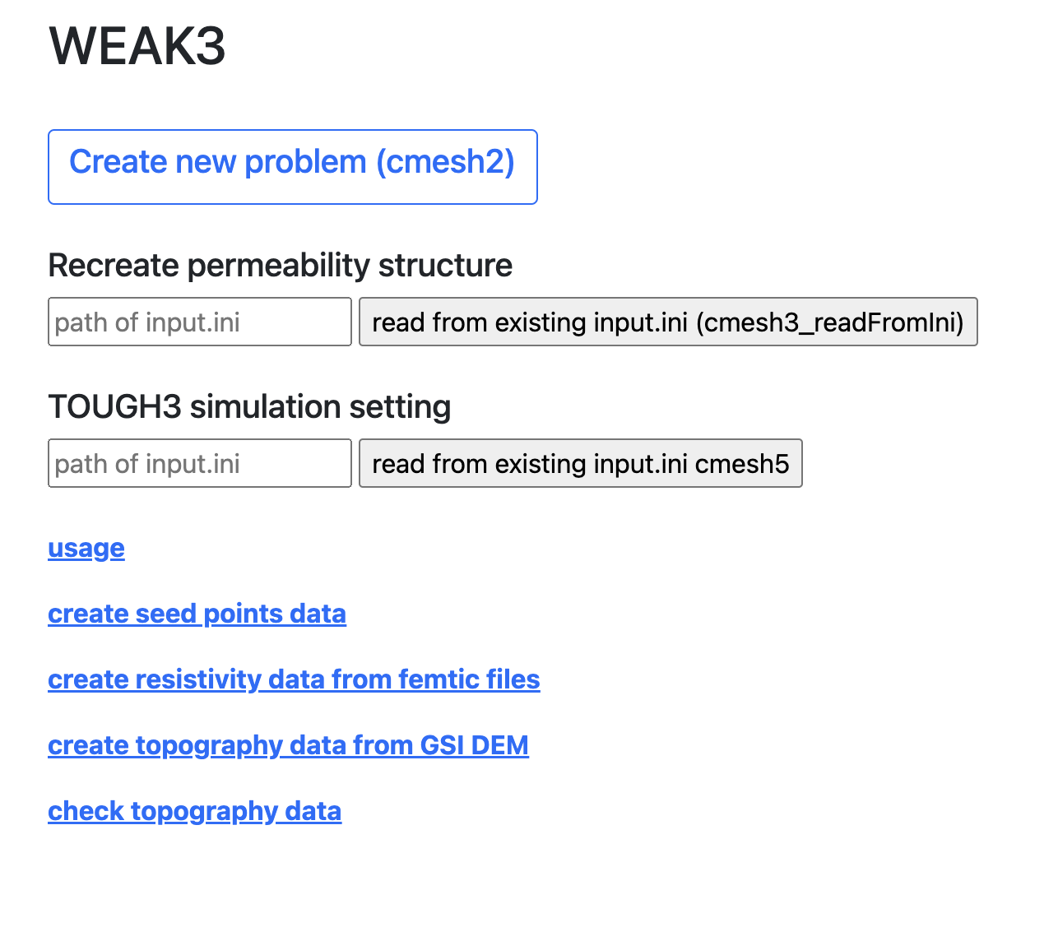
GUIの起動
画面① WEAK3ホーム(index.html)
起動方法 ターミナルで以下のコマンドを実行
# @プロジェクトルート
# サーバーを起動
python gui/controller.py
# 起動後ブラウザでhttp://127.0.0.1:8000にアクセスする
新規作成
Create new problem (cmesh2) を押下
これ以降の説明は以降のスライドで
usage にある説明も参照のこと
←入力ファイル(*.ini)の新規作成
←画面③から再開したいとき
←画面⑤から再開したいとき
←このGUIの使用方法
←母点リスト作成ツール (グリッド作成に必要)
←FEMTIC出力比抵抗構造データの変換ツール
注)
GUIではフォームの選択によって表示項目が切り替わる箇所がいくつか存在するが、時々動作不良を起こすことがある。このような場合はJavaScriptの読み込みに失敗しているのでページの更新が必要。
←地理院数値標高データの変換ツール
←地形データの確認ツール(地図を書く)

Slide 7
画面②: Create mesh

Slide 8
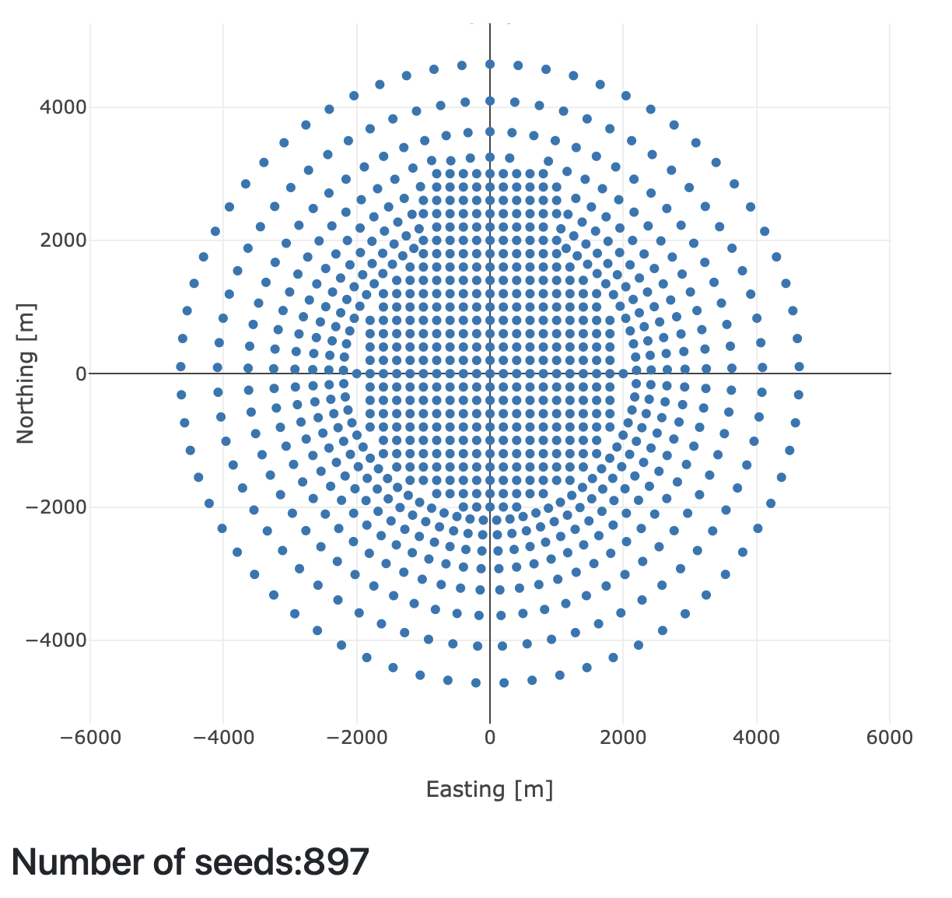
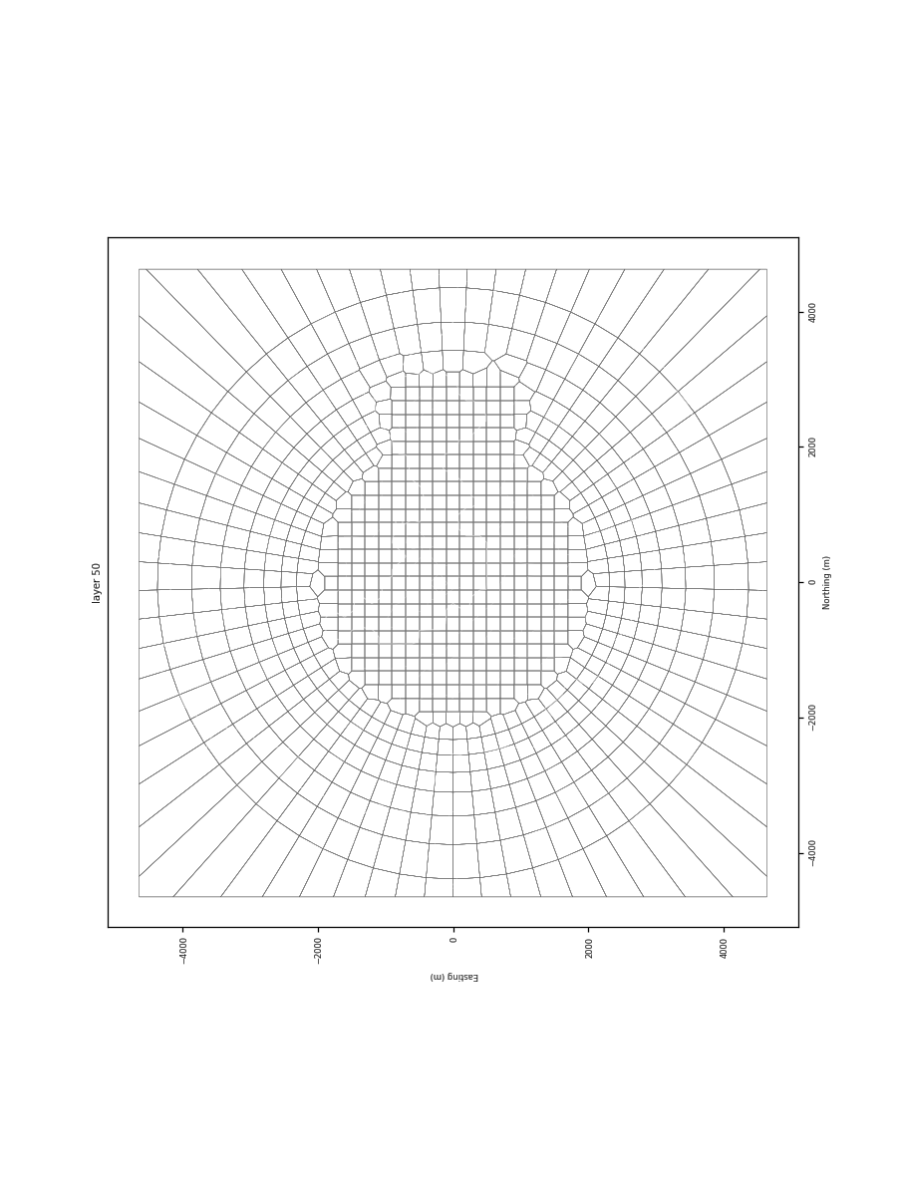
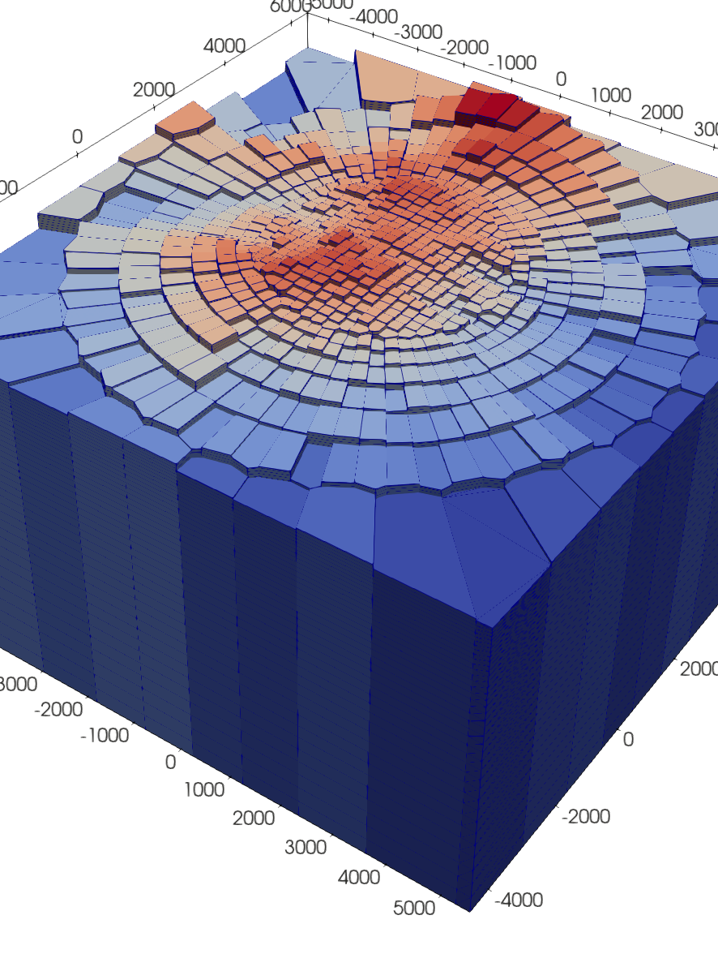
画面②: Create mesh 処理概要
この画面では計算グリッドファイルの新規作成もしくは既存のグリッドファイルの読み込みを行う
seed points
Voronoi
tessellation
2D Voronoi grid
stack & create topography
layered TOUGH mesh (3D)
(AMESH)
(AMESH,
PyTOUGH)
各セルの中心となる
母点(seed)データ
母点データをもとに2D Voronoi gridを作成
AMESH(Haukwa 1998)を使用
不要なセルを削除して
地形を作る
Notes:
GUIではまずはじめにシミュレーションに必要な計算メッシュの作成を行います。
これには各要素の中心点となる母点データをまず用意し、ボロノイ分割を行い②次元の平面グリッドを作成します。これを鉛直方向に積み重ね、標高データをもとに上部の要素を削って地形をつくります
この中でも母点データの作成は少し大変ということで、
--
この母点データ作成支援ツールを作成しました。

Slide 9
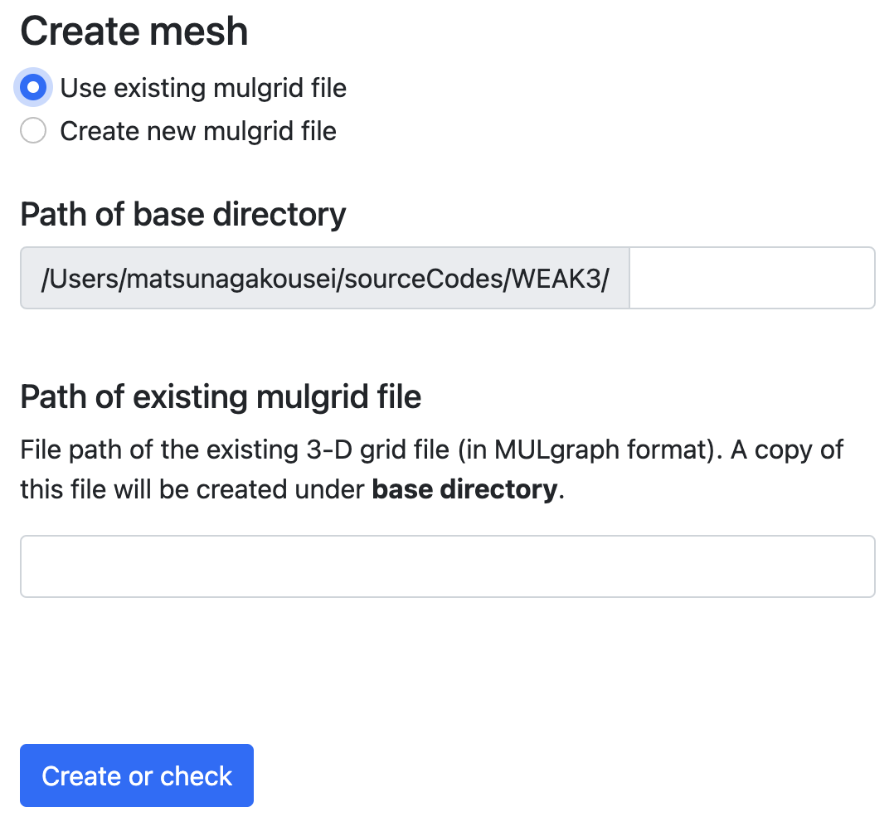
画面②: Create mesh (既存のグリッドファイルを利用する場合)
モード選択
”Use existing mulgrid file” にチェック
一連の計算・可視化を行う作業フォルダ(ここではbase directoryと呼ぶ)のパスを指定。フォルダが存在しなければ新規作成される。
各種ファイルの階層についてはあとのスライド参照
グリッドファイル(mulgraph形式; pytoughマニュアル参照)のパスを書く。
(フルパスかproject rootからの相対パス)
base directoryの下にコピーが作成される

Slide 10
画面②処理後フォルダ構成 (既存のグリッドファイルを利用する場合)
WEAK3-test/
project root
... /
[topodata]
地形データ (今回不要)
... /
[Resistivity structure data]
比抵抗構造データ (画面③処理で使用)
... /
[base directory]/
画面②で指定(なければ新規作成)
[voronoi_seeds_list]
母点リスト (今回不要)
[mulgrid file]
画面②処理によりここへコピーされるグリッドファイル
input_cmesh4_[problem1].ini
未作成(画面④までに作成されるinputファイル)
input_final_[problem1].ini
未作成(このGUIで最終的に作成されるinputファイル)
[problem1]/
input_final_[problem1].iniに定義されるシミュレーション実施場所 (まだこの段階では未作成)
(TOUGH入力・結果ファイル)
(結果の図)
注) 使用されるグリッドファイルや母点データはファイルの階層により決定されるわけではなくinputファイル内で指定されることに注意。このようなファイル配置はあくまでこのGUIの仕様に過ぎない。
*赤字は新規作成されるフォルダ/ファイル
*[xxx]は任意のファイル/フォルダ名称(GUIで指定)を示す
*(xxx)は複数のファイル/フォルダをまとめて表現していることを示す

Slide 11
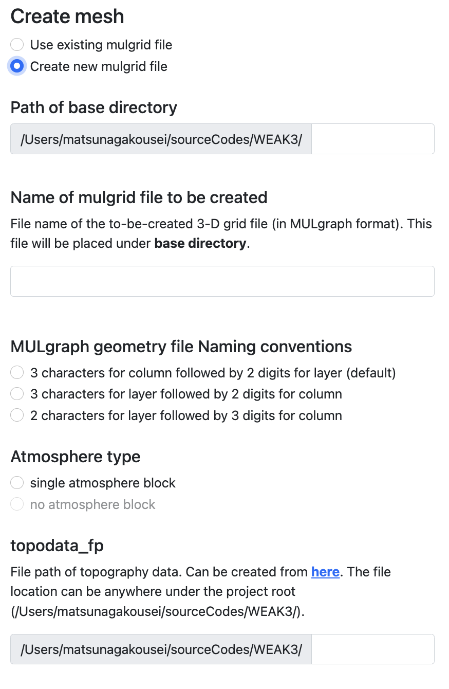
画面②: Create mesh (グリッドファイルを新規作成する場合)
モード選択 ”Create new mulgrid file” にチェック。
一連の計算・可視化を行う作業フォルダ(ここではbase directoryと呼ぶ)のパスを指定。
フォルダが存在しなければ新規作成される。
ここで新規作成するグリッドファイルの名称(注: パスではない)を指定。
作成後のファイルはbase directoryの下に配置される
MULgraph形式においてグリッドの各要素名は‘カラム名’+‘レイヤー名’の5文字で表現される(e.g., ‘abc12’)。英数字の割り振り方法を以下の3つから選択。
カラム: 英字3文字/レイヤー: 数字2桁 (推奨)
レイヤー: 英字3文字/カラム: 数字2桁
レイヤー: 英字2文字/カラム: 数字3桁
カラム ‘abc’
←レイヤー数上限99・カラム数上限18278
←レイヤー
‘12’
←レイヤー数上限18278 ・カラム数上限99
←レイヤー数上限702・カラム数上限999
要素
‘abc12’
空気層タイプは”single atmosphere block”を選択する
地形データのファイルパスを選択する。未作成の場合hereのリンク先のツールから作成する。
地形データはプロジェクト内の何処かに配置してある必要がある。

Slide 12
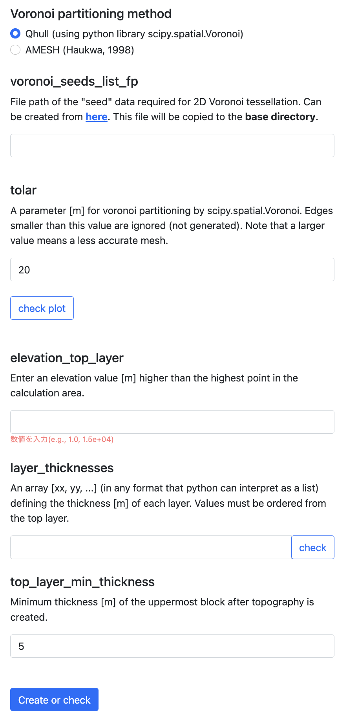
どちらでも良いが、AMESHを推奨。ただし、Qhullにしておくプレビューを生成可能。
プレビュー確認後AMESHに変更するのがよい。
ボロノイ分割(水平方向)用母点リストファイルを指定。未作成の場合hereのリンク先のツールから作成する。base directoryの内部にコピーされる。（次スライド参照）
ボロノイ分割(水平方向)の精度。値が小さいほど高い。精度が高いことが計算安定性とイコールではないことに注意。とりあえず10くらいにしておけばよい。詳細はキャプション。
(Qhullの場合のみ)このボタンを押下すると計算領域がどのように分割されるのかプレビューが表示される。ボタンを押すたび何度でも描き直しが可能。図は右が北であることに注意。
地形データの範囲が狭すぎると描画に失敗するので注意。
最上位レイヤー中心部の標高。計算領域内の最高点よりも高い標高[m]を入力する。ただし最高点より低い標高でもエラーにはならない。
上で定義されたボロノイ分割レイヤーを重ねることで３次元的なグリッドが表現される。
ここではレイヤーをどのくらいの厚さで何枚重ねるか、各レイヤーの厚さのリストとして指定する。上面のレイヤーから順番に並べること。単位は[m]。 pythonの文法で描かれていればOK 。numpy(npとしてimport)やmathを利用可能。check押下でプレビューが表示できる。
例)
[100, 100, 100, 100, 100]
[100]*30
np.linspace(40, 100, 99)
[5 * 1.05**i for i in range(99)]
注) 計算領域内の最低地点が最下層レイヤーよりも下に来る場合エラーになることに注意
地表面のレイヤーの厚さの最小値。地形はグリッド上部から余計な要素を削って表現されるが、地表面要素自体の厚さも地形に沿うように微調整される。このとき、地表要素はこの値よりも薄くならない。経験上、最上位レイヤーと同じくらいの厚さを入力しておくと計算が安定する。

Slide 13
画面②処理後フォルダ構成 (グリッドファイルを新規作成する場合)
WEAK3-test/
project root
... /
[topodata]
地形データ (画面②処理で使用)
... /
[Resistivity structure data]
比抵抗構造データ (画面③処理で使用)
... /
[base directory]/
画面②で指定(なければ新規作成)
[voronoi_seeds_list]
画面②処理によりここへコピーされる母点リストファイル
[mulgrid file]
画面②処理により作成されるグリッドファイル
input_cmesh4_[problem1].ini
未作成(画面④までに作成されるinputファイル)
input_final_[problem1].ini
未作成(このGUIで最終的に作成されるinputファイル)
[problem1]/
(TOUGH入力・結果ファイル)
(結果の図)
注) 使用されるグリッドファイルや母点データはファイルの階層により決定されるわけではなくinputファイル内で指定されることに注意。このようなファイル配置はあくまでこのGUIの仕様に過ぎない。
*赤字は新規作成されるフォルダ/ファイル
*[xxx]は任意のファイル/フォルダ名称(GUIで指定)を示す
*(xxx)は複数のファイル/フォルダをまとめて表現していることを示す

Slide 14
画面③: 浸透率構造の設定

Slide 15
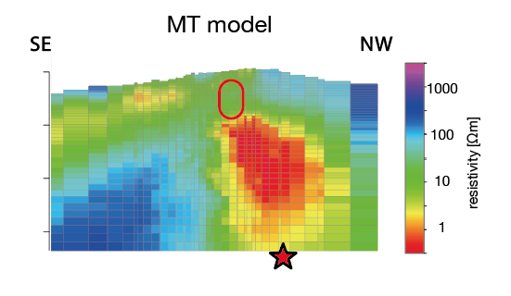
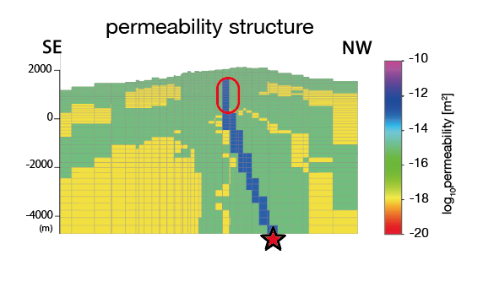
画面③: 浸透率構造の設定 処理概要
画面②で作成されたグリッド上に比抵抗構造の情報を参照しながら岩石を割り当てて浸透率構造を作成する
layered TOUGH mesh (3D)
rock type 1
浸透率, 空隙率, 熱伝導率, 割当条件, …
rock type 2
浸透率, 空隙率, 熱伝導率, 割当条件, …
…
Resistivity structure ρ(x,y,z)
interpolation
interpolated resistivity structure
permeability structure
いくつかの岩石タイプを定義し(基盤、粘土層、貯留槽など)、それぞれメッシュへの割当条件を設定
割当条件は座標、深度、比抵抗、要素名を使って自由に作ることができる

Slide 16
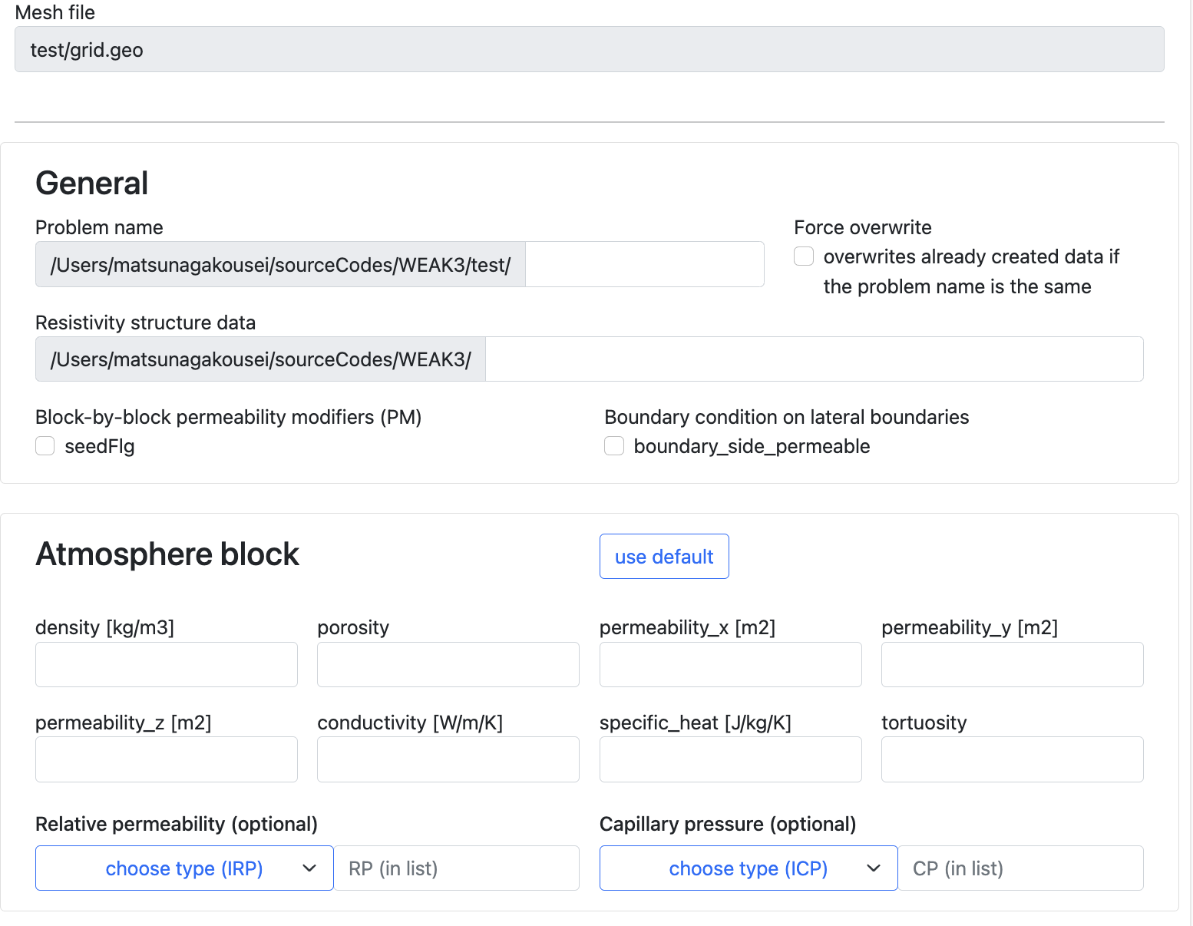
画面③: 浸透率構造の設定
ここだけ対応すればOK
画面②で作成されたグリッドファイル
画面②で指定したbase directoryが表示されている
とりあえずチェック
好きな名前
比抵抗構造データのパスを書く。フォーマットに関してはusageを参照
チェックしない
計算領域側面を透水境界にする
(側面に接した要素のみ体積が巨大に設定される)
とりあえずチェック
ここをクリックすればOK
おすすめの値が自動入力される
詳細はTOUGH3マニュアルのAppendix A.参照
詳細はTOUGH3マニュアルのAppendix B. 参照

Slide 17
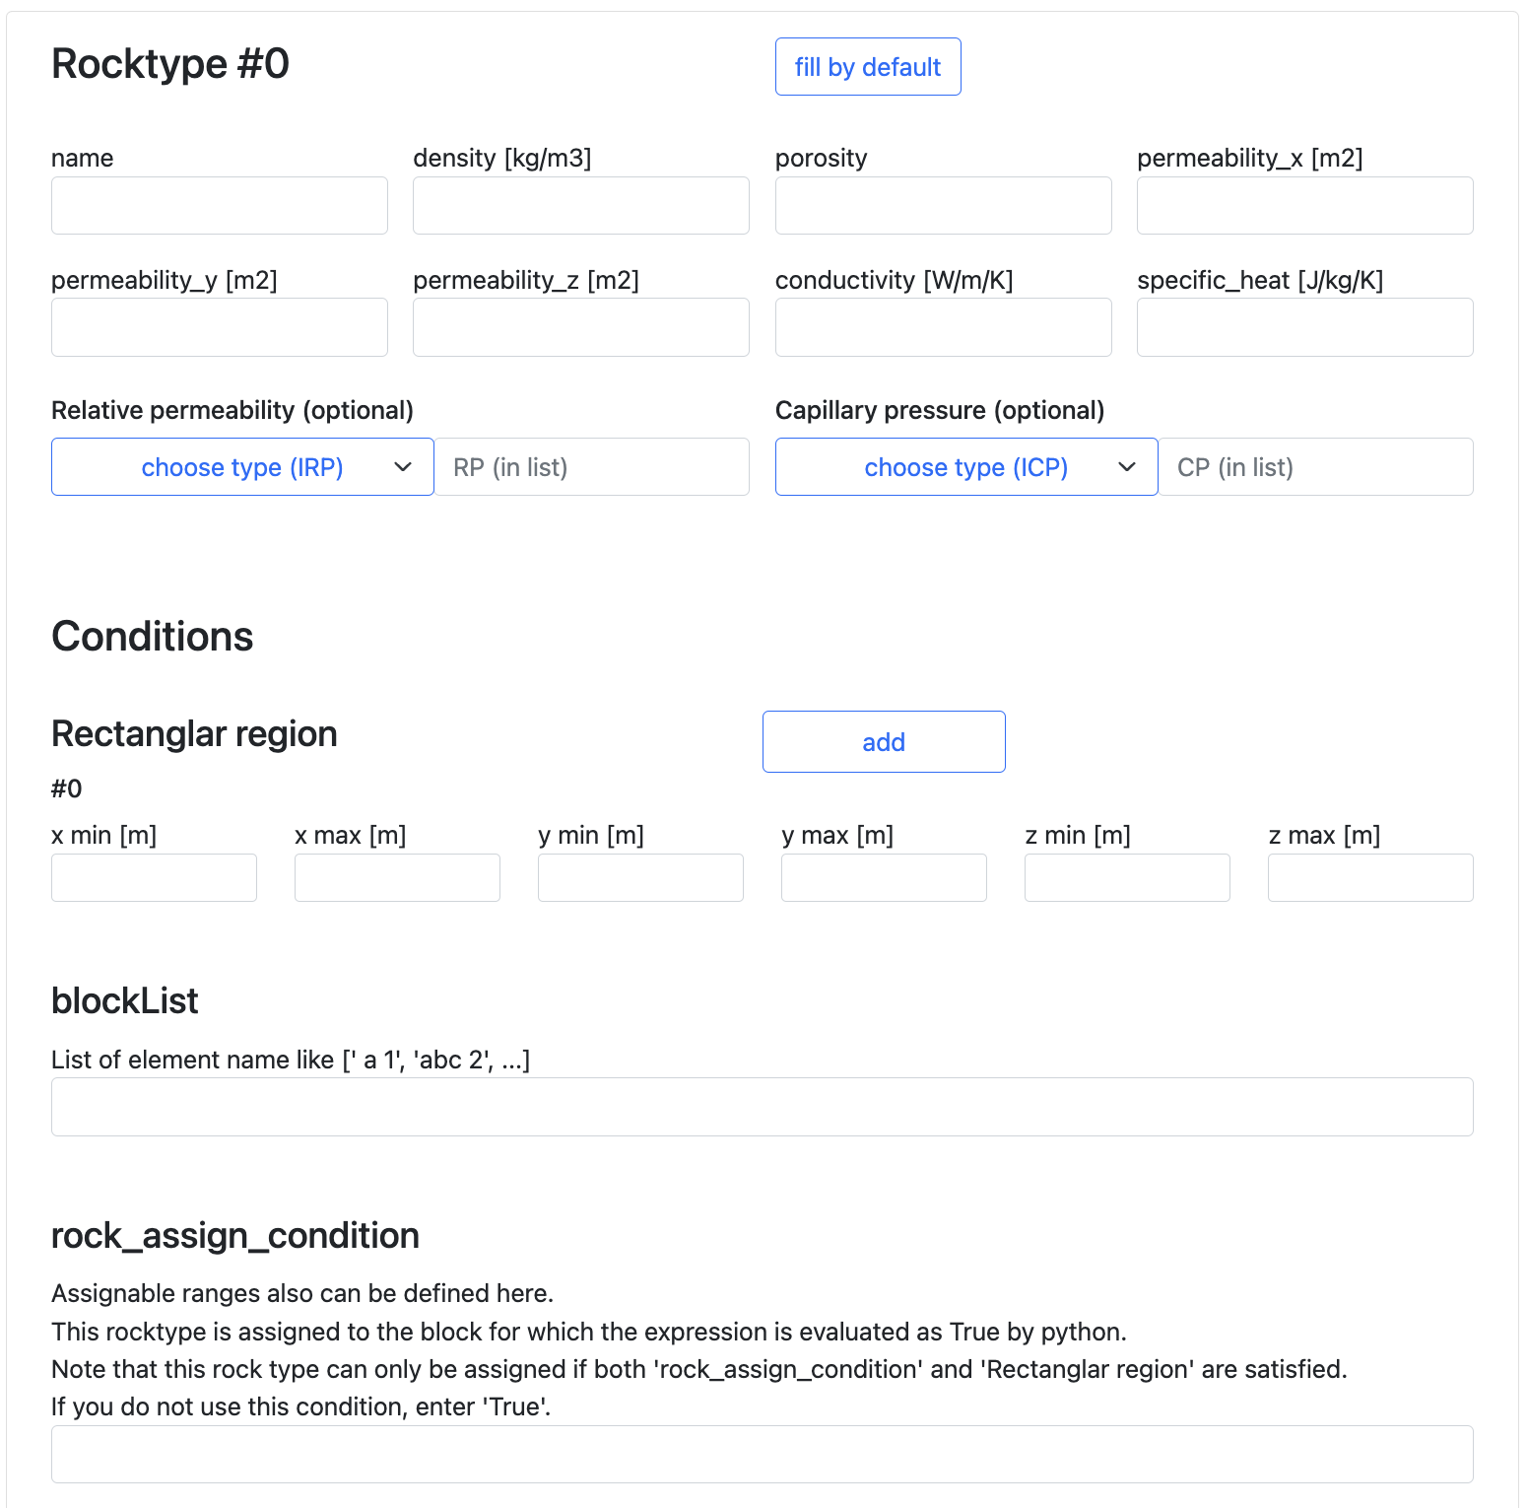
6つ*の岩石タイプ(#0-#5)を設定可能。岩石タイプごとに次のようなのboxが用意されている
とりあえずここを押下
(デフォルト値が入力される)
*岩石タイプの数を増やしたければgui/constants.pyのROCKTYPE_LENを変更
好きな名前
(英数5文字以内)
密度
空隙率(0-1)
NS方向の浸透率
まずは浸透率だけ調整すれば良い。
その他のパラメータはそこまで結果に影響しない
EW方向の浸透率
鉛直方向の浸透率
熱伝導率
比熱
相対浸透率**
** relative permeabilityとは二相領域において一方の相の存在により他方の相の浸透率が低下する効果を表現するパラメータ。ひとまずはおすすめ設定で良い。 (例: 空隙の一部が気相で満たされると、液相の流れが邪魔される)
詳細はTOUGH3マニュアルのAppendix A.参照
詳細はTOUGH3マニュアルのAppendix B. 参照
ここではRocktype#0が割り当てられる条件を指定する***
***以下のフローチャートに従って岩石タイプが割り当てられる
rectangular regionを増やしたいときにクリック
全要素について
ループ開始
割当範囲を直方体で定義する。各ボックスにはxyz座標を書く。
空白はNG。ただし、2つ目以降の場合、空白があるregionは無視される。
block list
に指定されている
yes
no
no
rectangular regionの
いずれかに含まれる
yes
割当要素名を直接指定することもできる。この場合rectangular region外でも可***
no
rock_assigin_condition
がTrueと判定される
yes
このrocktypeを現在の要素に
割り当て
割当条件の例
地表から深さ500m以上の全ての要素 depth >= 500
かつ、比抵抗が5Ωm以下の全ての要素 depth >= 500 and rho <=5
座標中心から2km以内の全ての要素 (x**2 + y**2)**0.5 <= 2000
ループ終了
割当条件をpythonの条件式で書く。式がTrueと判定される要素にこの岩石タイプが割り当てられる。使用しないときはTrueを入力。使用可能なパラメータについては直下のAvailable parameter & functionを参照
注) ある要素について、複数の岩石タイプの割り当て条件に合致してしまう場合、番号(#)が大きい岩石タイプが優先的に割り当てられる。

Slide 18
画面④: 浸透率構造確認

Slide 19
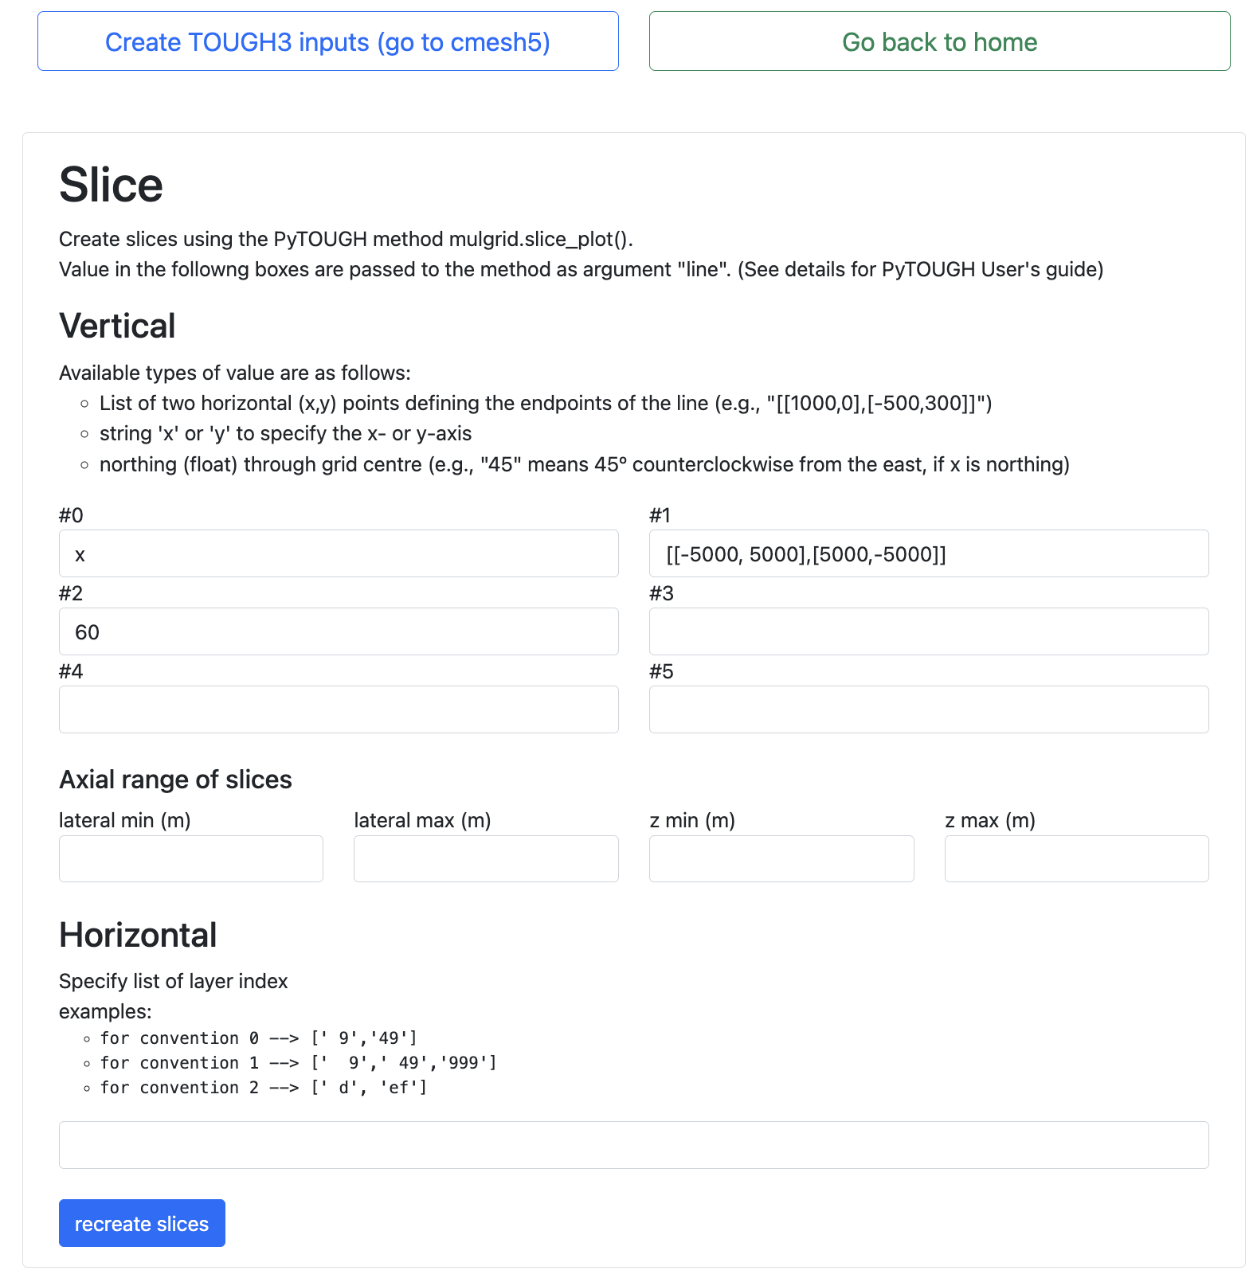
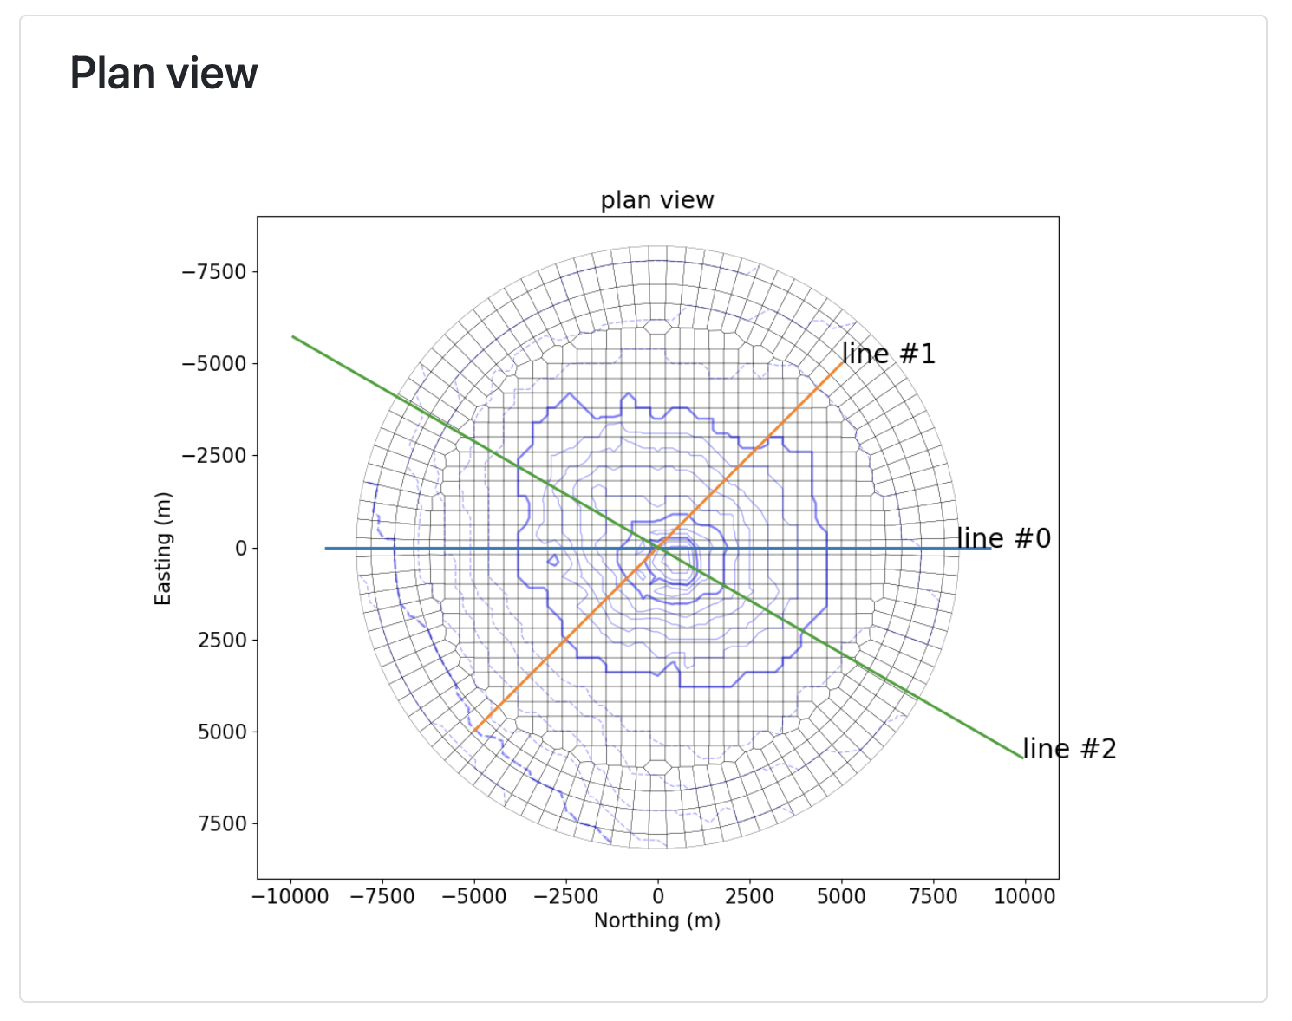
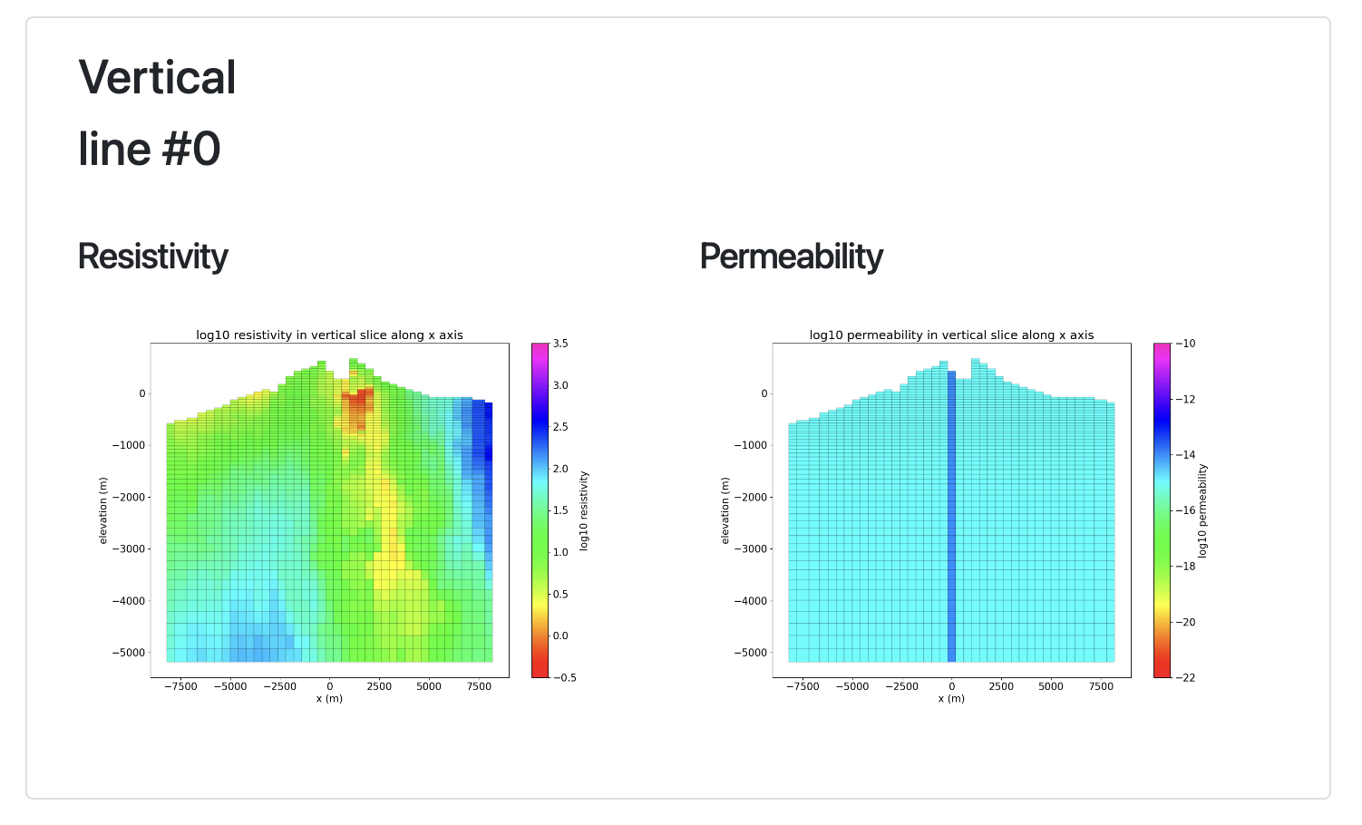
画面④: 作成された浸透率構造の確認画面
※浸透率構造を作り直す場合はブラウザの戻るボタン押下でOK
一旦終了してもOK。あとから再開可能。
スライス位置が図示される。
右が北であることに注意
断面が決まったら押下。次の画面に遷移する。
鉛直スライス位置を指定する。
シミュレーション結果も同じ断面で可視化が行われる。
もとになった比抵抗と作成された浸透率の断面が下に表示される
断面の範囲を変えたいときに使用
鉛直スライス同様、水平スライスも作成可能。レイヤーの名前のリストで指定する。
上記パラメータを変更した場合など、このボタン押下で断面を描き直してくれる

Slide 20
画面④処理後フォルダ構成 (グリッドファイル新規作成の場合)
*赤字は新規作成されるフォルダ/ファイル
*[xxx]は任意のファイル/フォルダ名称(GUIで指定)を示す
*(xxx)は複数のファイル/フォルダをまとめて表現していることを示す
WEAK3-test/
project root
... /
[topodata]
地形データ (画面②処理で使用)
... /
[Resistivity structure data]
比抵抗構造データ (画面③処理で使用)
... /
[base directory]/
画面②で指定(なければ新規作成)
[voronoi_seeds_list]
画面②処理によりここへコピーされる母点リストファイル
[mulgrid file]
画面②処理により作成されるグリッドファイル
input_cmesh4_[problem1].ini
画面③④の処理で作成されたinputファイル(記録用の途中ファイル。GUI専用)
input_final_[problem1].ini
未作成(このGUIで最終的に作成されるinputファイル)
[problem1]/
input_cmesh4_[problem1].iniに定義されるシミュレーション実施場所
t2data.dat.grid
TOUGH3入力ファイル形式に変換された浸透率構造データ（記録用の途中ファイル）
layer_surface.png
画面④に表示した、断面位置を示す地図
resistivity_slice-line*.png
画面④に表示した、比抵抗構造断面
permeability_slice-line*.png
画面④に表示した、浸透率構造断面

Slide 21
画面⑤: TOUGH3パラメータ設定

Slide 22
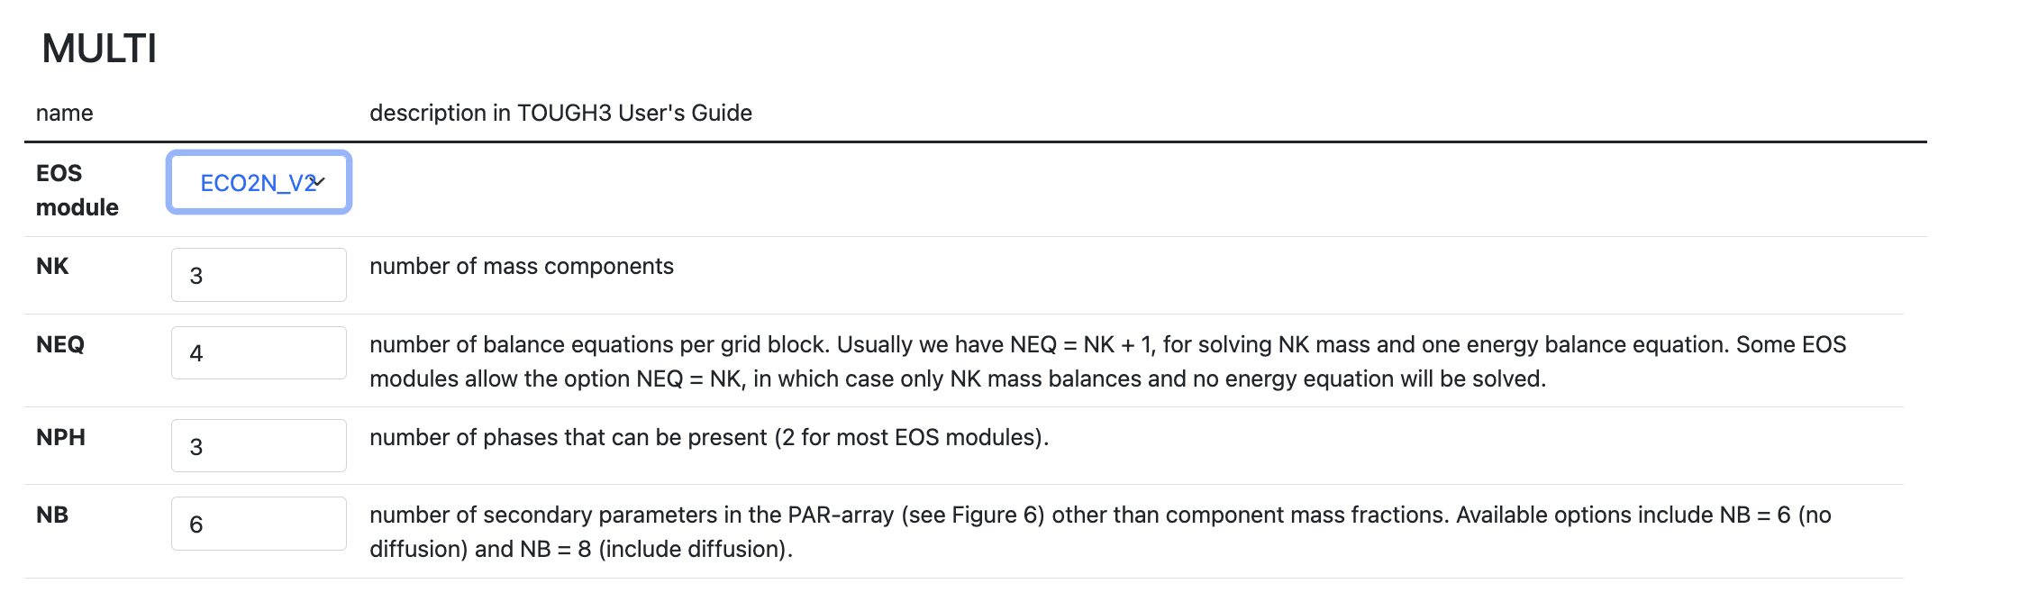
画面⑤: TOUGH3パラメータ設定
TOUGH3入力のほとんどの設定パラメータが含まれるためとっつきづらいかもしれないが、 はじめはUse defaultsで入力されるデフォルト値を使用すればOK。
ここでは特に気をつけるべきパラメータに絞って解説する。
基本的な画面の構成
↑
WEAK-test/iniSample/input_voronoi_no_pmx.ini
を見ると左のnameと*.iniファイル中のオプションの関係がわかるはず
↑
右側には基本的にTOUGH3マニュアルの説明がそのまま書いてある

Slide 23
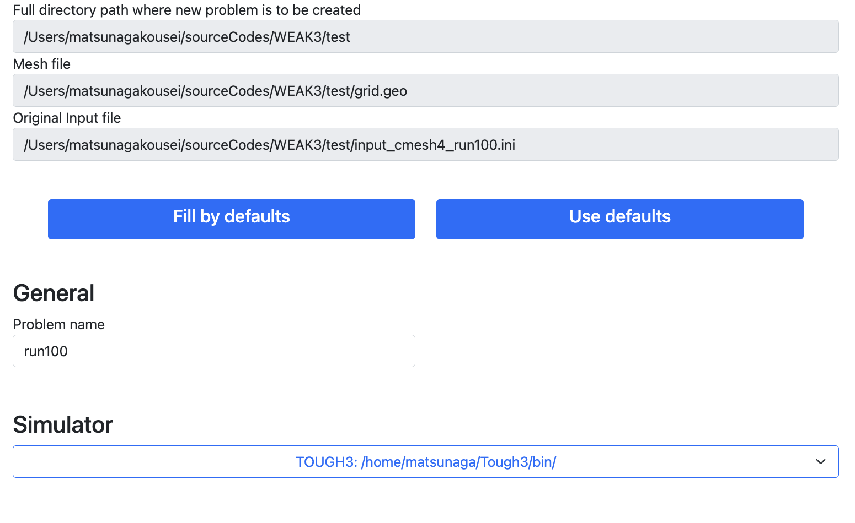
画面⑤: TOUGH3パラメータ設定(1)
画面②で指定されたbase directoryが表示される
画面②で作成したグリッドファイルのパスが表示される
この画面のパラメータの読み込み元の*.iniファイルが表示される。
とりあえずこのボタンを押下
デフォルト値入力。（空白のフィールドのみ適用）
全てのフィールドをデフォルト値で上書き。
画面③で入力したProblem nameが表示される。この段階で変更しても良い。名前が変わると出力フォルダも新しくなる。
今回使用したいTOUGH3シミュレータ本体実行ファイル(tough3_eco2n_v2.exeなど)の
配置場所をセレクトボックスから選択する。

Slide 24
画面⑤: TOUGH3パラメータ設定(2)
MULTIで状態方程式モジュール(EOS)を選択する。残りのパラメータは自動入力される。
現状はEOS2(H2O+CO2), ECO2N_V2(H2O+NaCl+CO2)のみ対応

Slide 25
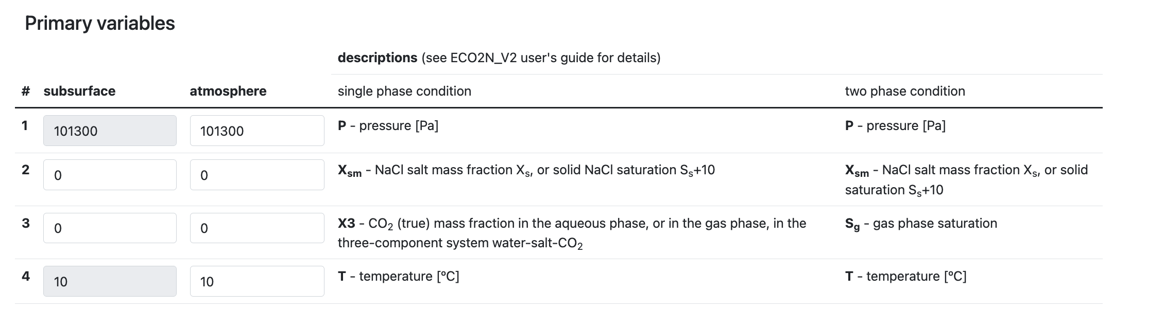
画面⑤: TOUGH3パラメータ設定(3)
Primary variablesで初期状態における地下および空気層の圧力、CO2濃度、温度などを設定する。 EOSを切り替えるとフィールドの意味も変わることに注意。以下はECO2N_V2の例を示す。
※詳細は各EOSモジュールを参照すること
海水に満たされているという
仮定なら0.03などとする
デフォルトで大気圧が入力される
↑グレーのフィールドはINCON(後述)の設定で上書きされるため無効になっていることを意味する。
とりあえず塩濃度、CO2濃度は0でOK。それでも計算が不安定なときは、 微量のNaClやCO2を初期状態で入れておくと改善するかもしれない

Slide 26
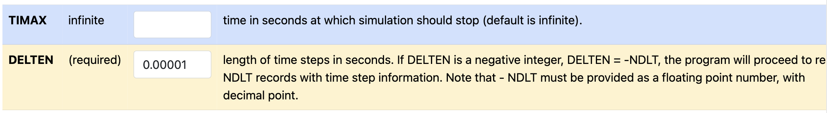
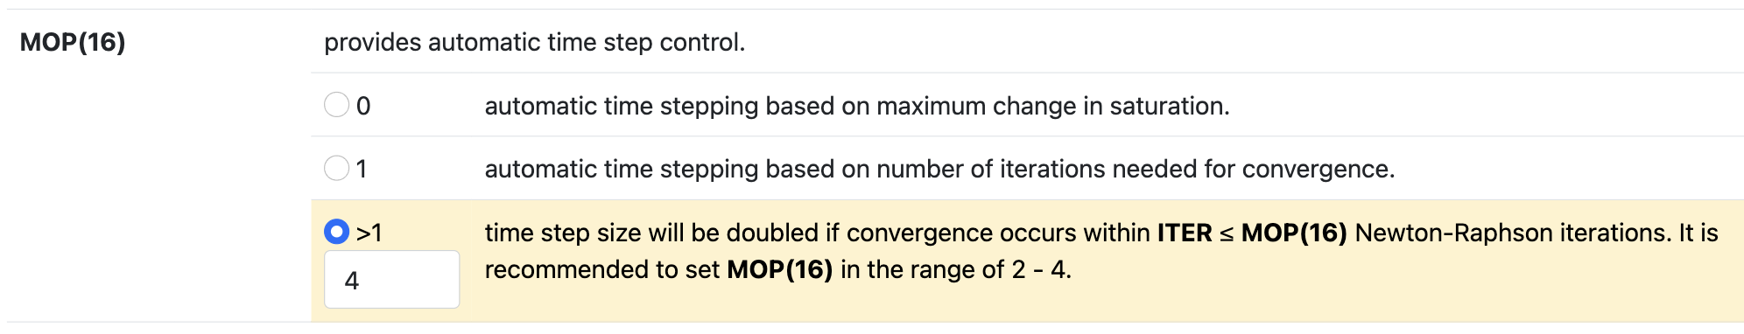
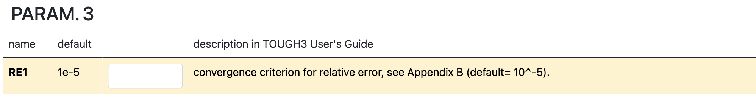
画面⑤: TOUGH3パラメータ設定(4)
PARAM.1, PARAM.2, PARAM.3ではひとまず以下の項目にだけ気をつければ良い
必ずチェックしたほうが良い項目(青)
最大ステップ数
結果書き出しの間隔
全要素の状態(温度圧力など)を何ステップごとに書き出すか。
頻繁だと出力ファイルが巨大になる。
シミュレートしたい期間(秒)
pythonでfloat型と解釈される表現であればOK
例) 1万年間なら1e5*365*24*3600
シミュレーションがうまく走らない場合に調整する項目(黄)
タイムステップ幅制御
小さくするとタイムステップ数が多くなり計算時間が伸びるかわりに、計算の安定性が増す。
はじめは4、うまくいかなければ3にすると良い。2はあまりおすすめしない。
初期タイムステップ幅(秒)
あまりに小さいとステップごとの変化が少なすぎて定常状態に収束したと判定されてしまうことがある。大きすぎるときは自動調整されるので適当に大きな値を入れれば良い。
ステップ毎の収束判定基準
1e-5で不安定なら1e-8くらいまで小さくしてみる

Slide 27
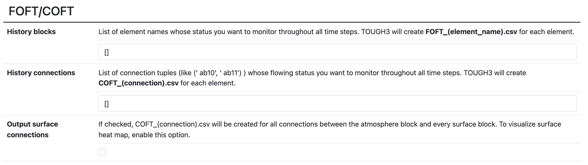
画面⑤: TOUGH3パラメータ設定(5)
FOFT/COFTでは特に監視したい(時間変化を見たい)要素・要素間接続があれば個別に指定できる。
要素名のリスト 例: [‘abc11’, ‘def12’,]
要素間接続のリスト 例: [(‘abc11’, ‘abc12’), (‘ a 1’, ‘ b 1’)]
空気層とのすべての接続についてファイル書き出しを行う。
ここは常にチェックを入れておくのがおすすめ。
シミュレーション完了後、makeVtu.pyを使用することで可視化が可能
History blocksの設定があるとき
makeVtu.py [*.iniファイル名] –foft
→各要素の温度圧力の時間変化のグラフが作成される
Output surface connectionsの設定があるとき
makeVtu.py [*.iniファイル名] –suf -coft
→地表面での熱・物質収支の時間変化のグラフ、計算終了時の放熱・物質放出分布の地図が作成される

Slide 28
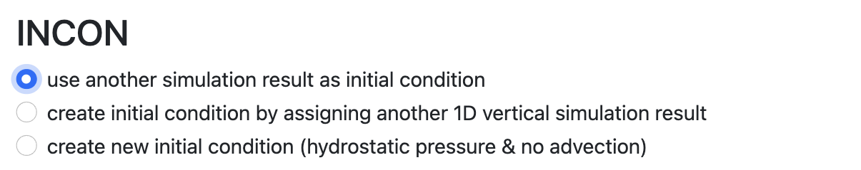
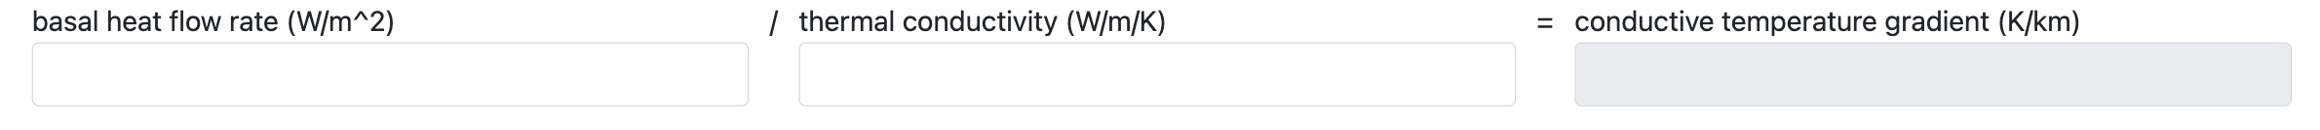
画面⑤: TOUGH3パラメータ設定(6)
INCONでは初期条件を指定する。3種類の初期条件が利用可能。設定は必須。
①前回のシミュレーションの終了状態
TOUGH3シミュレーション終了時に出力される”SAVE”という名前のファイルを指定する。
同じ形状のグリッドを使ったシミュレーションであることが必要
②1次元鉛直シミュレーションの結果
１次元鉛直グリッドによるシミュレーションの入力ファイル(*.ini)をパスで指定する。
１次元シミュレーションの結果(温度、圧力)を補間し、地表を上端として各カラムに貼り付ける。
グリッド間隔は違っても構わない
全計算領域をカバーする深度まで結果がなければならない (補間できずエラーになる)
①
②
③
③静水圧かつ一定の地温勾配 (簡単なのでおすすめ)
地温勾配は、地殻熱流量と岩石の熱伝導率で決まる。これらを各テキストボックス(以下)に指定すると地温勾配が計算される。
計算された地温勾配のみ入力ファイル(*.ini)に記録される。
地殻熱流量
とりあえず0.1くらい
地熱活動が活発な地域なら0.2くらい
次スライドの”basal heat”と違う値でも良い
熱伝導率
普通は2くらい
計算された地温勾配

Slide 29
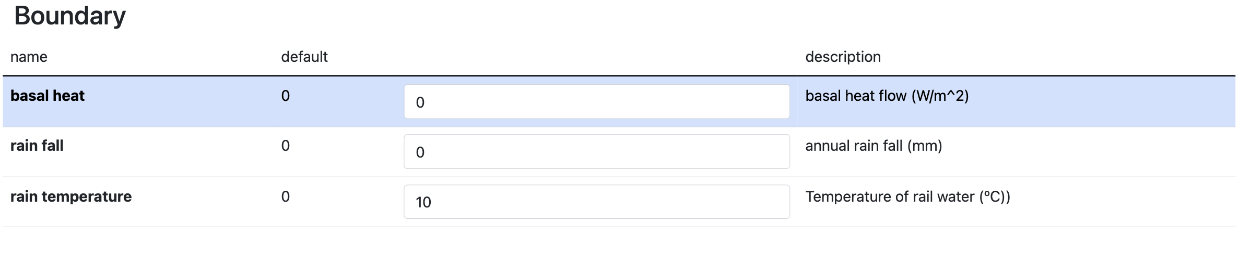
画面⑤: TOUGH3パラメータ設定(7)
Boundary では地殻熱流量・降水量の設定を行う。
*地殻熱流量はだいたい0.1W/m2くらいにしておけばいいと思う。しっかり決めたいなら以下の論文などを参考にすればよい。
坂川ほか(2005) 熱移流を考慮した日本列島の熱流束分布
**降水量の設定はEOS2, ECO2N_V2使用時においてはほとんど意味がない。これは空気層を扱うことができないかわりに、天水に満たされたブロックを地表に接続して空気層の代わりとしており、地表面ではかってに水の出入りが発生するため。流入量が降水量を超えていないかどうかは後でチェックするべきではある。(makeVtu.pyのオプション–cofts などを使うとよい)

Slide 30
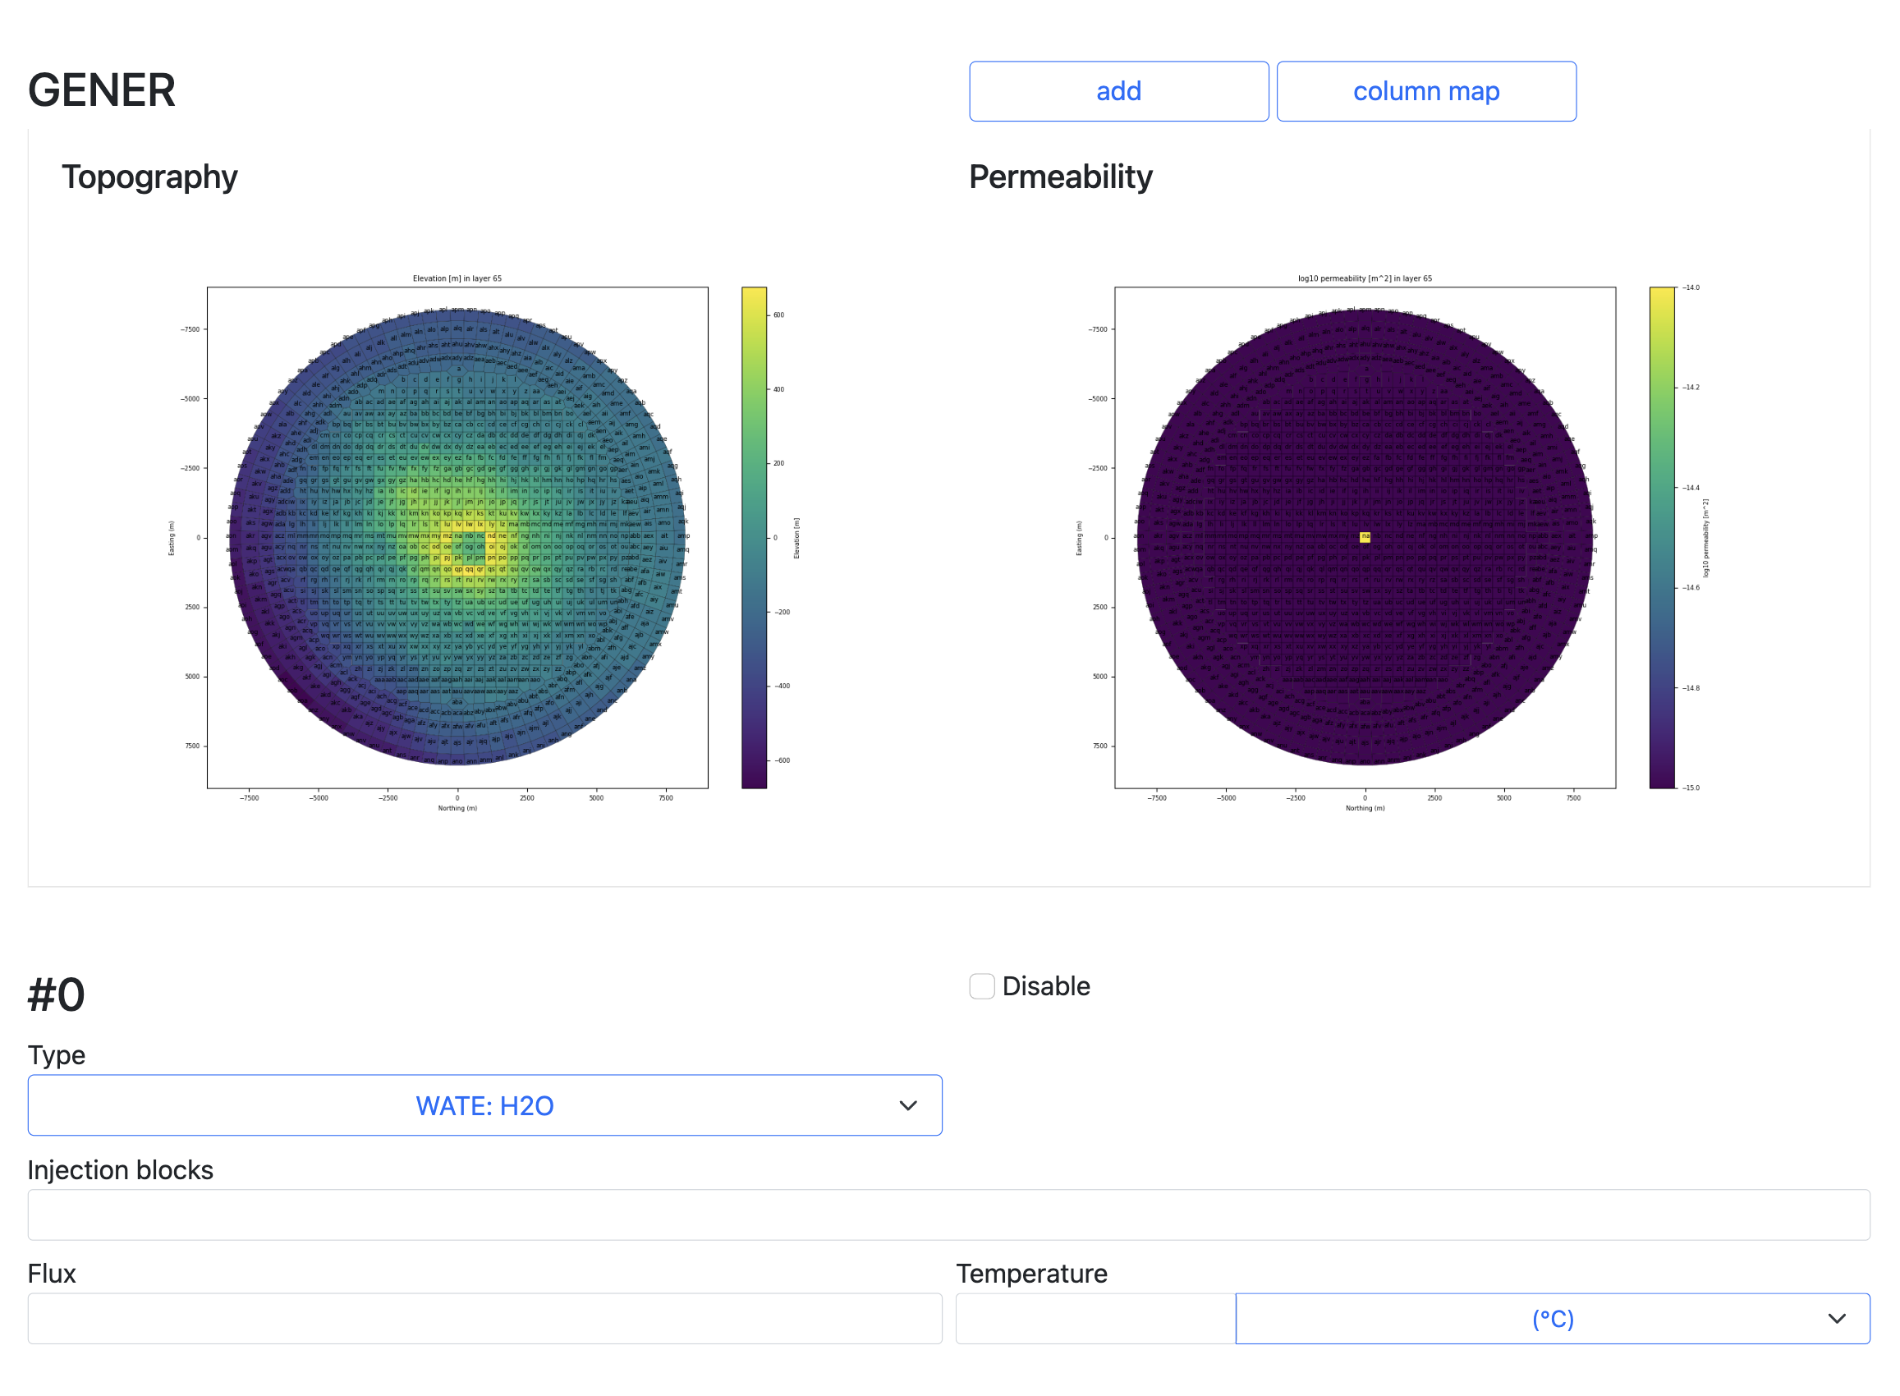
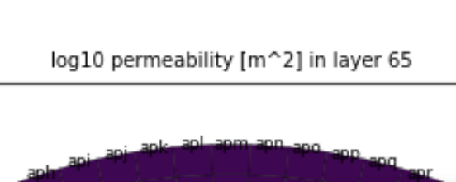
画面⑤: TOUGH3パラメータ設定(8)
GENER では流体注入に関する設定を行う。
注入流体設定のフィールドを追加 (下にある#0を増やす)
表層地形と最下層レイヤーの浸透率構造を表示。セルの文字はカラム名。注入要素決めの参考に使うとよい。画像クリックで拡大表示。
表層地形
最下層レイヤーの浸透率構造
←最下層レイヤーの番号(名前)が確認できる
Disableにチェックするとこの注入流体設定は反映されなくなる
流体の種類の選択
流体を注入する要素の名前のリスト
カラム位置と名前は”column map”ボタン押下で確認可能。
要素名(5文字)の構成についてはの画面②のnaming conventionを確認する。
例: [‘ a30’, ‘abc30’]
流体注入量のリスト
各注入量はinjection blocksに対応する順番に並べること。
例: [10.0, 10.0]
流体注入温度
この値は全要素に適用される。リストではなく数値を入力。

Slide 31
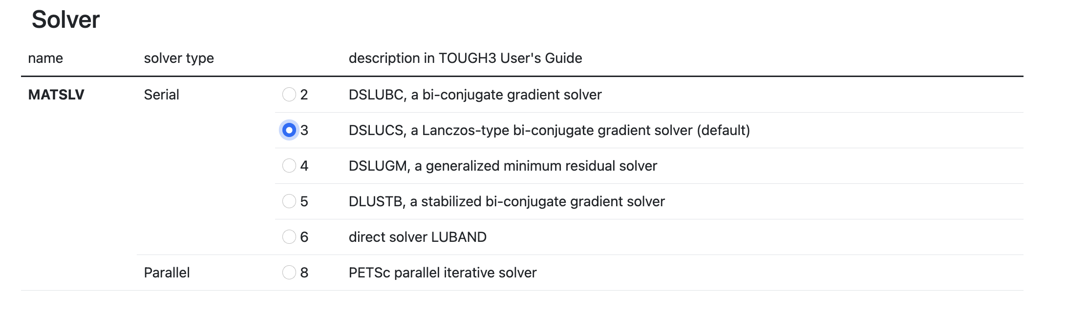
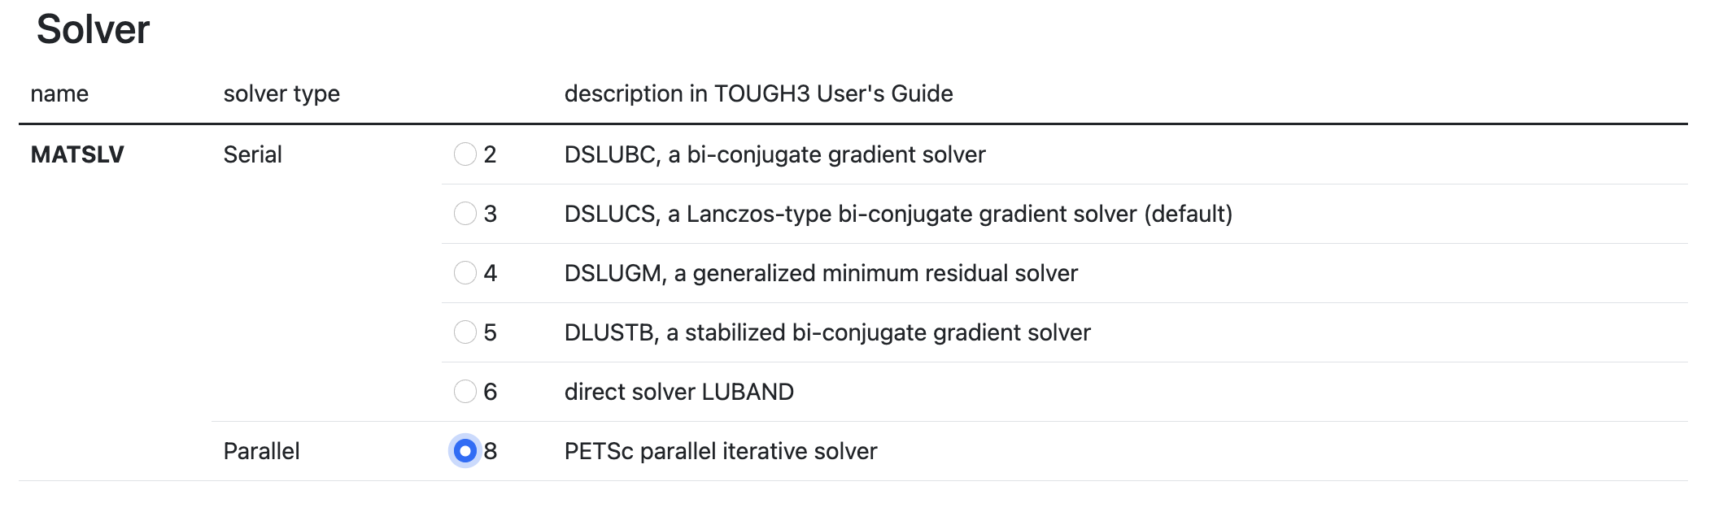
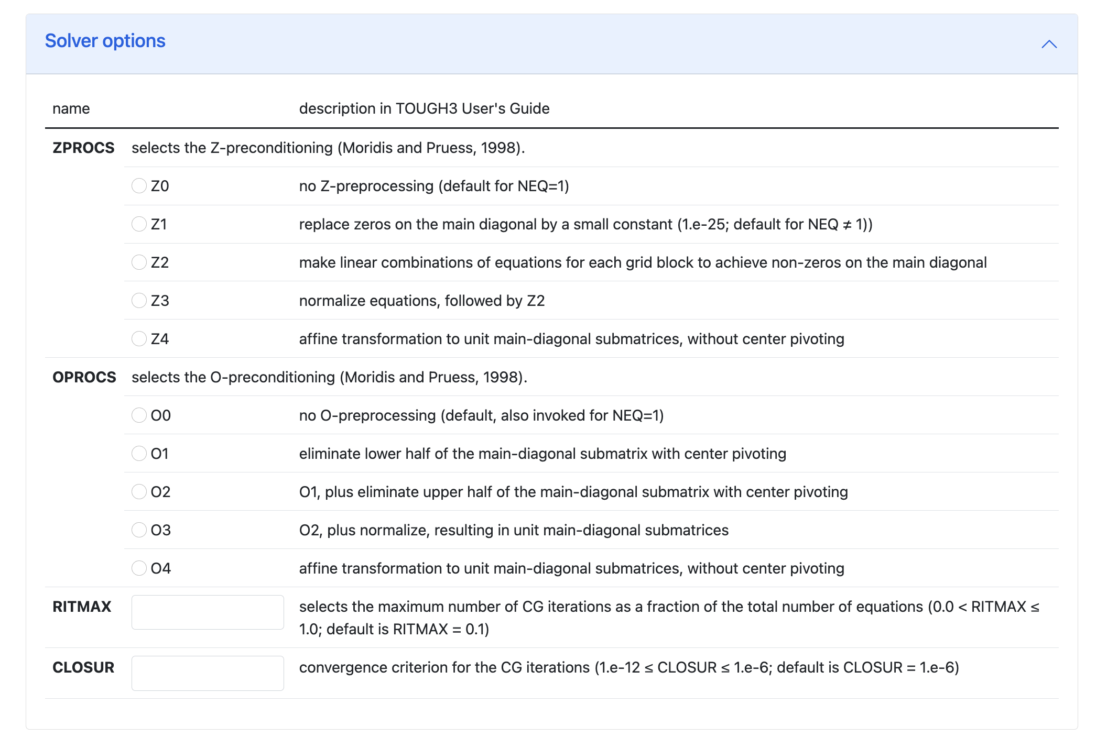
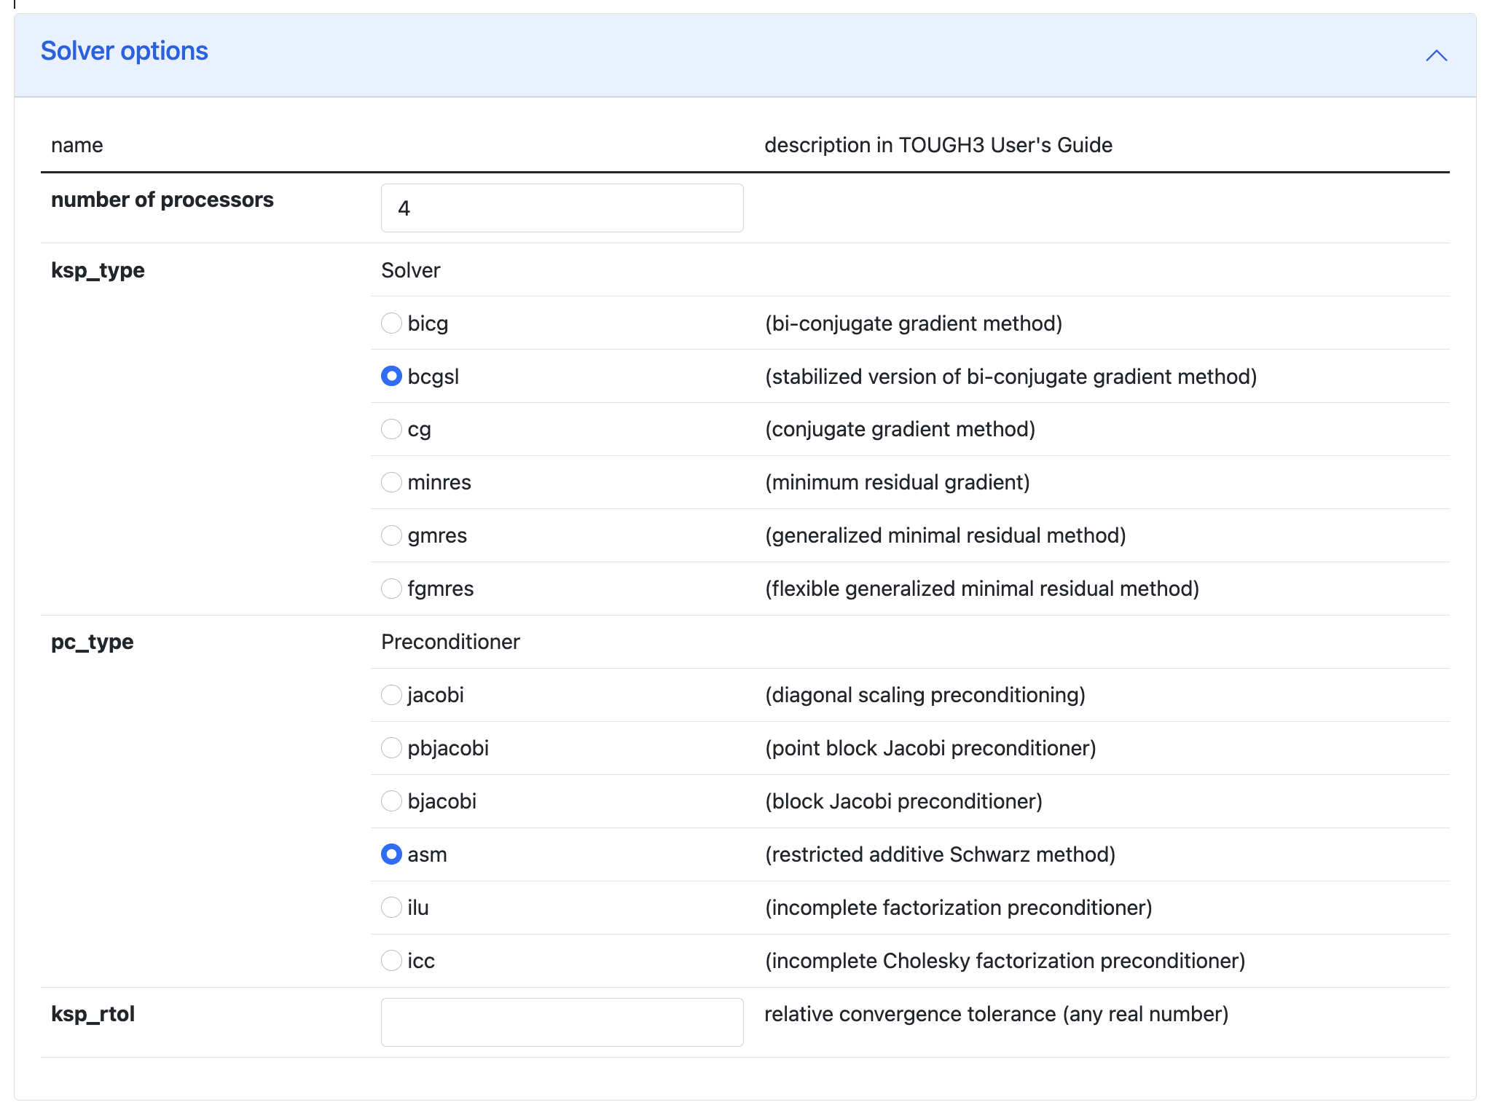
画面⑤: TOUGH3パラメータ設定(9)
Solver :線形方程式ソルバに関する設定
※詳細はTOUGH3マニュアル5.3. Linear Equation Solvers参照
シリアルソルバの場合
並列ソルバの場合
※windowsは対応していないかも
迷ったらデフォルトの3を指定
6は実用的でない
8を選択
並列数
bcgslかbicgがおすすめ
チェック無しでよい
asmかbjacobiがおすすめ

Slide 32

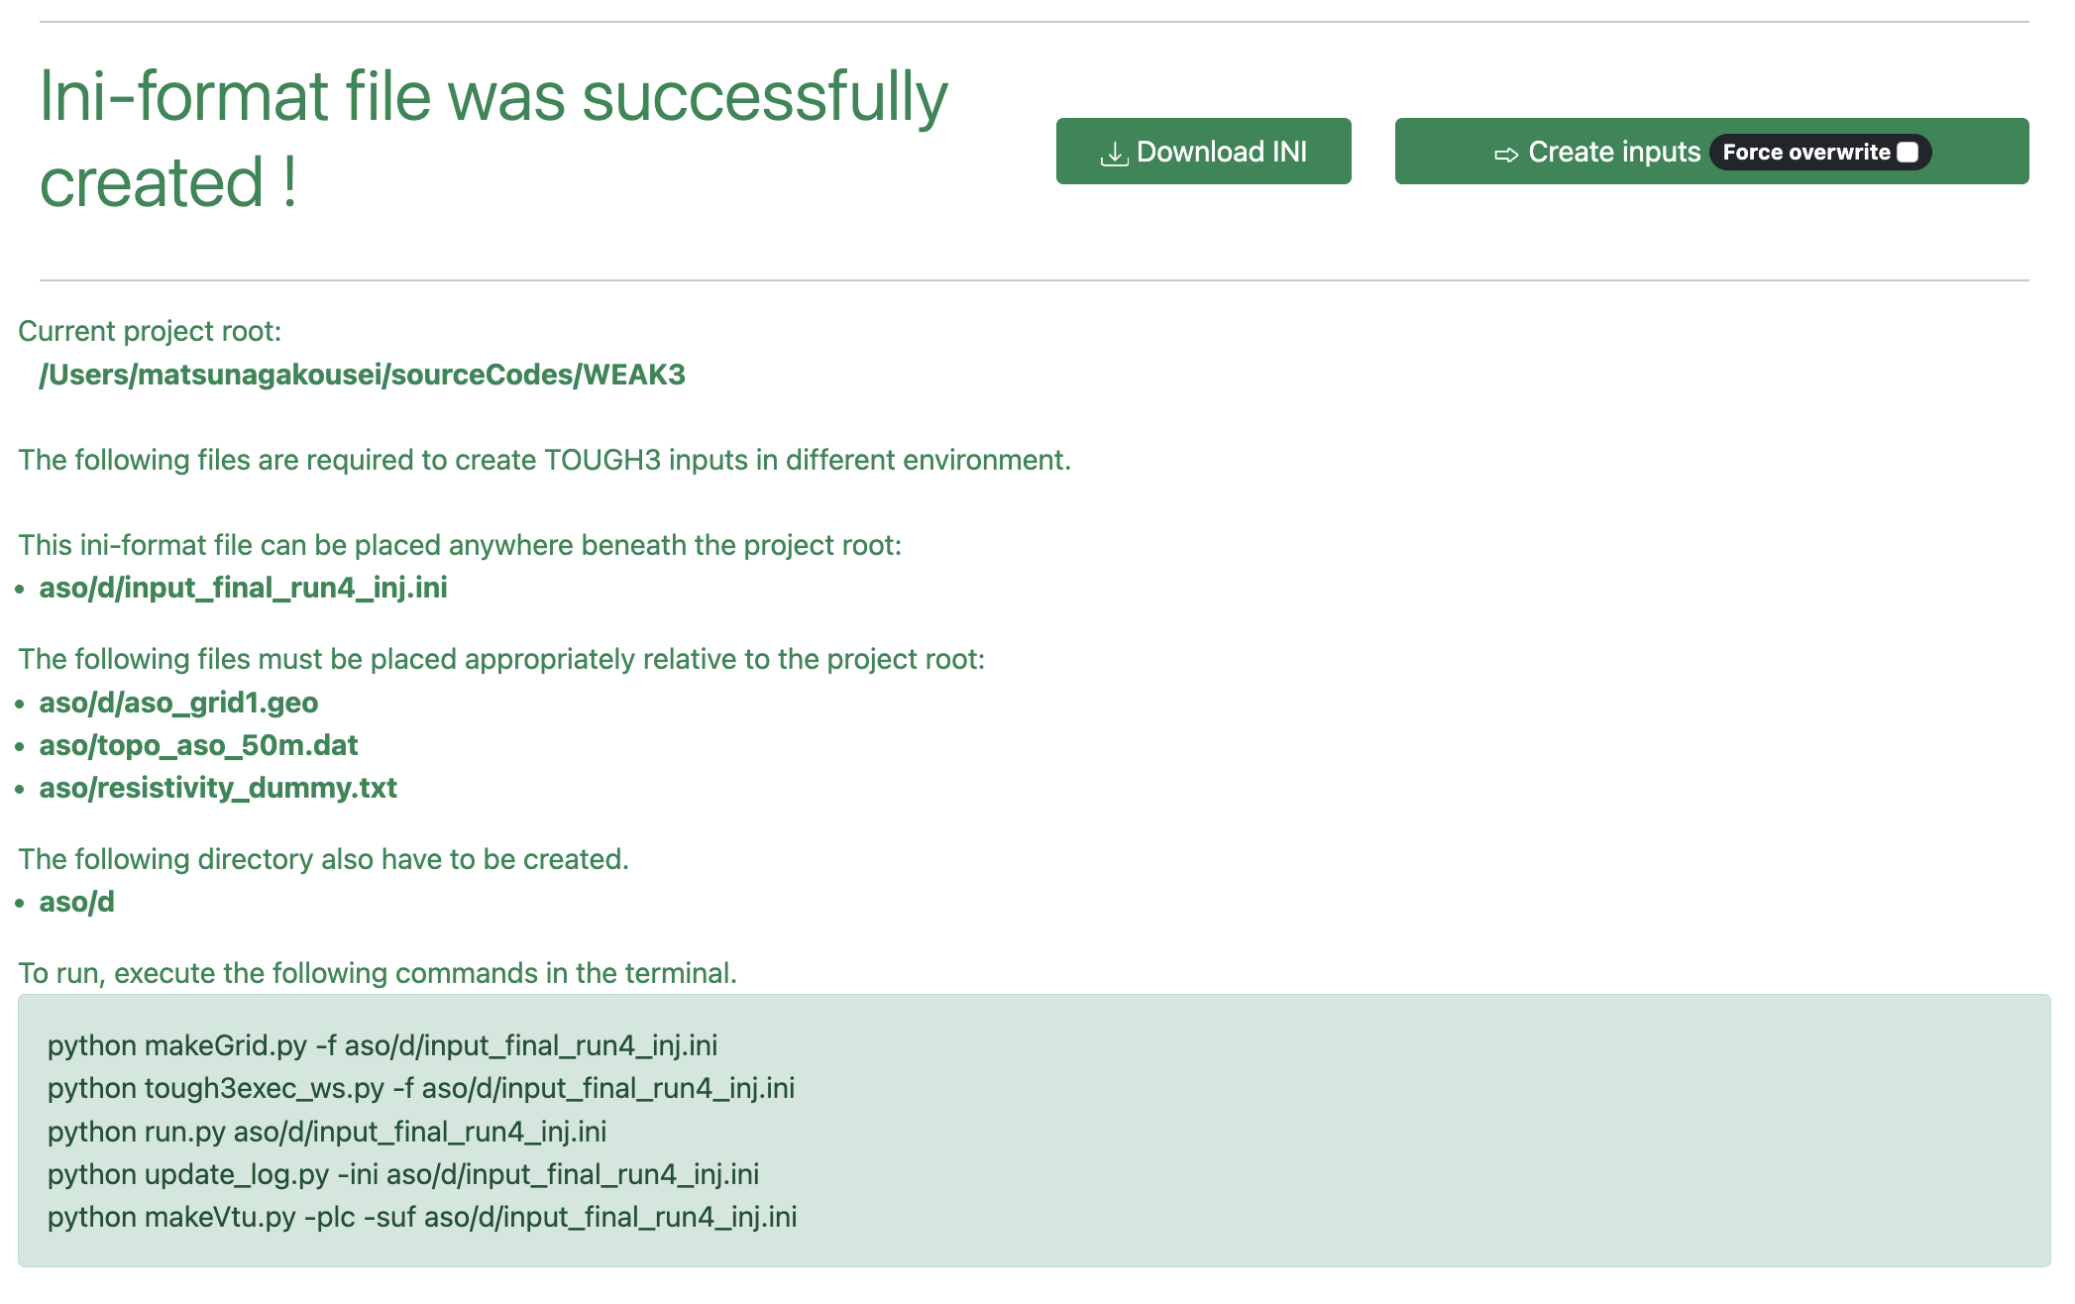
画面⑤: TOUGH3パラメータ設定(9)
最後に を押下すると、WEAK3入力ファイルの作成が行われる。
成功すると同じ画面上部に以下のようなメッセージが表示される
現在の設定でTOUGH3インプットファイル(t2data.dat)を作成する。
*すでに作成済みの場合は、Force overwriteにチェックを入れてから押下で上書き
※この段階で画面⑤内のパラメータの変更も可能。
その場合は、create inputsの押下の前に 押下を忘れずに行うこと。
最終的に作られたWEAK3入力ファイル
WEAK3でこの問題を実行するときに必要になるほかのファイル
ターミナル or PowerShellでの実行コマンドが表示される
(浸透率構造作成、シミュレーション実行、結果の描画まで行う)

Slide 33
画面⑤処理後フォルダ構成 (グリッドファイル新規作成の場合)
WEAK3-test/
project root
*赤字は新規作成されるフォルダ/ファイル
*[xxx]は任意のファイル/フォルダ名称(GUIで指定)を示す
*(xxx)は複数のファイル/フォルダをまとめて表現していることを示す
... /
[topodata]
地形データ (画面②処理で使用)
... /
[Resistivity structure data]
比抵抗構造データ (画面③処理で使用)
... /
[base directory]/
画面②で指定(なければ新規作成)
[voronoi_seeds_list]
画面②処理によりここへコピーされる母点リストファイル
[mulgrid file]
画面②処理により作成されるグリッドファイル
input_cmesh4_[problem1].ini
画面③④の処理で作成されたWEAK3入力ファイル(記録用の途中ファイル。GUI専用)
input_final_[problem1].ini
最終的に作成されたWEAK3入力ファイル
[problem1]/
input_final_[problem1].iniに定義されるシミュレーション実施場所
t2data.dat.grid
TOUGH3入力ファイル形式に変換された浸透率構造データ（記録用の途中ファイル）
t2data.dat
画面⑤のCreates Input押下で作成されるTOUGH3入力ファイル
INCON
画面⑤のCreates Input押下で作成されるTOUGH3初期条件定義ファイル
*.png
画面④に表示した、断面位置を示す地図、浸透率構造断面、比抵抗構造断面
この時点でようやくTOUGH3本体の実行準備が整った状態。GUIの提供する機能はここまで。実行および結果の可視化は、画面⑤完了後(前スライド)に表示されるコマンドを各自ターミナルで実行してもらう必要がある。

Slide 34
ターミナルでのシミュレーション実行方法
# メッシュ・浸透率構造作成
python makeGrid.py -f 入力ファイル(*.ini)のパス
# TOUGH3入力ファイル (t2data.dat)の作成
python tough3exec_ws.py -f 入力ファイル(*.ini)のパス
# TOUGH3シミュレーション実行
python run.py 入力ファイル(*.ini)のパス
# シミュレーション結果をDBに登録
python update_log.py –ini 入力ファイル(*.ini)のパス
# シミュレーション結果の可視化 (オプション例)
python makeVtu.py –pl 入力ファイル(*.ini)のパス
各スクリプトの利用可能なオプションについてはREADME.md参照

Slide 35
エラーになったとき
基本
ブラウザバックすればよい。パラメータを見直してからもう一度やってみる
BlockingIOErrorが発生するとき
エラー前の画面に戻ってから、guiを再起動する。
サーバーを起動し直しても途中の画面から再開可能
表示項目の切り替え箇所(画面②のはじめのラジオボタンなど)がうまく動かないとき
JavaScriptの読み込みに失敗しているのでページの更新が必要

